Slide 2

Helpdesk aService
IPP | ISEP | LEI | 2º ANO | LAPR4 | MAIO 2021 1190424 | 1190682 | 1190740 | 1190967 | 1191460

Slide 3
Índice
Lista de Conteúdos a Apresentar
1
OBJETIVOS DO SISTEMA
2
DESENVOLVIMENTO E PLANEAMETO
3
METEDOLOGIA DE TRABALHO DE EQUIPA
4
QUALIDADE DO PRODUTO
5
RESULTADOS ESPERADOS
6
DEMONSTRAÇÃO

Slide 4

OBJETIVOS
Do Sistema

Slide 5

Liderança é uma tendência de influenciar as pessoas para trabalharem entusiasticamente tendo como fim atingir os objetivos identificados.
- Allport, 2010

Slide 6

OBJETIVOS DO SISTEMA
Desenvolver um sistema de gestão e suporte à prestação de serviços e resolução de problemas com capacidade de dar resposta às necessidades de diversas organizações de diferentes setores de atuação.

Slide 7
DESENVOLVIMENTO
E Planeamento

Slide 8

FERRAMENTA UTILIZADA:
Jira.

Slide 9
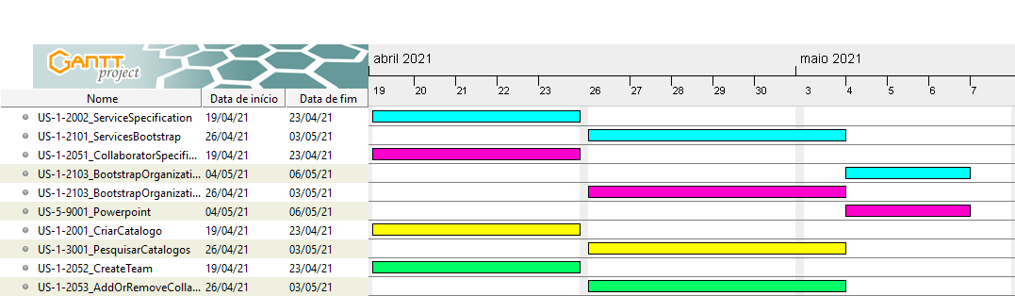
DIAGRAMA DE GANTT

Slide 10
DESENVOLVIMENTO E PLANEAMETO
Calendarização das Etapas de Desenvolvimento do Projeto
20/04
User Story 1 Desenvolvimento de diagramas, implementação de código e de testes unitários para a primeira user story de cada membro.
COMEÇO
19/04
Sprint Planning Releitura do enunciado pelos membros e planeamento na plataforma JIRA
26/04
User Story 2 Desenvolvimento dos mesmos processos mencionados anteriormente para a segunda e terceira user stories de cada membro.

Slide 11
Processo de Criação do Projeto
Calendarização das Etapas de Desenvolvimento do Projeto
06/05
Testes e Bug Fixes Testes globais da aplicação e correção de erros.
ENTREGA
03/05
Ponto de Situação Reunião para determinação as funcionalidades em progresso, entreajuda entre membros mais atrasados/adiantados.
08/05
Sprint Review Elaboração da Sprint Review onde se discutiu possiveis melhoramentos.

Slide 12
METODOLOGIA
De Trabalho De Equipa

Slide 13
METODOLOGIA DE TRABALHO DE EQUIPA
Daily Meetings
Ajuda Mútua
Feedback Contínuo

Slide 14
QUALIDADE
Do Produto

Slide 15
QUALIDADE DO PRODUTO
O produto desenvolvido pela equipa apresenta bastante qualidade e detalhe, seguindo todas as regras de negócio especificadas pelo cliente, seguindo os padrões de engenharia definidos.

Slide 16
Resultados
Esperados

Slide 17

RESULTADOS ESPERADOS
Especificar Colaboradores
Criar Equipas
Adicionar Colaborador a Equipa
Especificar Catálogos
Especificar Serviços, permitindo guardar como de Drafts
Pesquisar Catálogos e Serviços
Inicializar a Aplicação com Informação

Slide 18
DEMONSTRAÇÃO
Ao Cliente

Slide 19
OBRIGADO!
Perguntas?
Questione-nos se tiver dúvidas.

